Slide 1
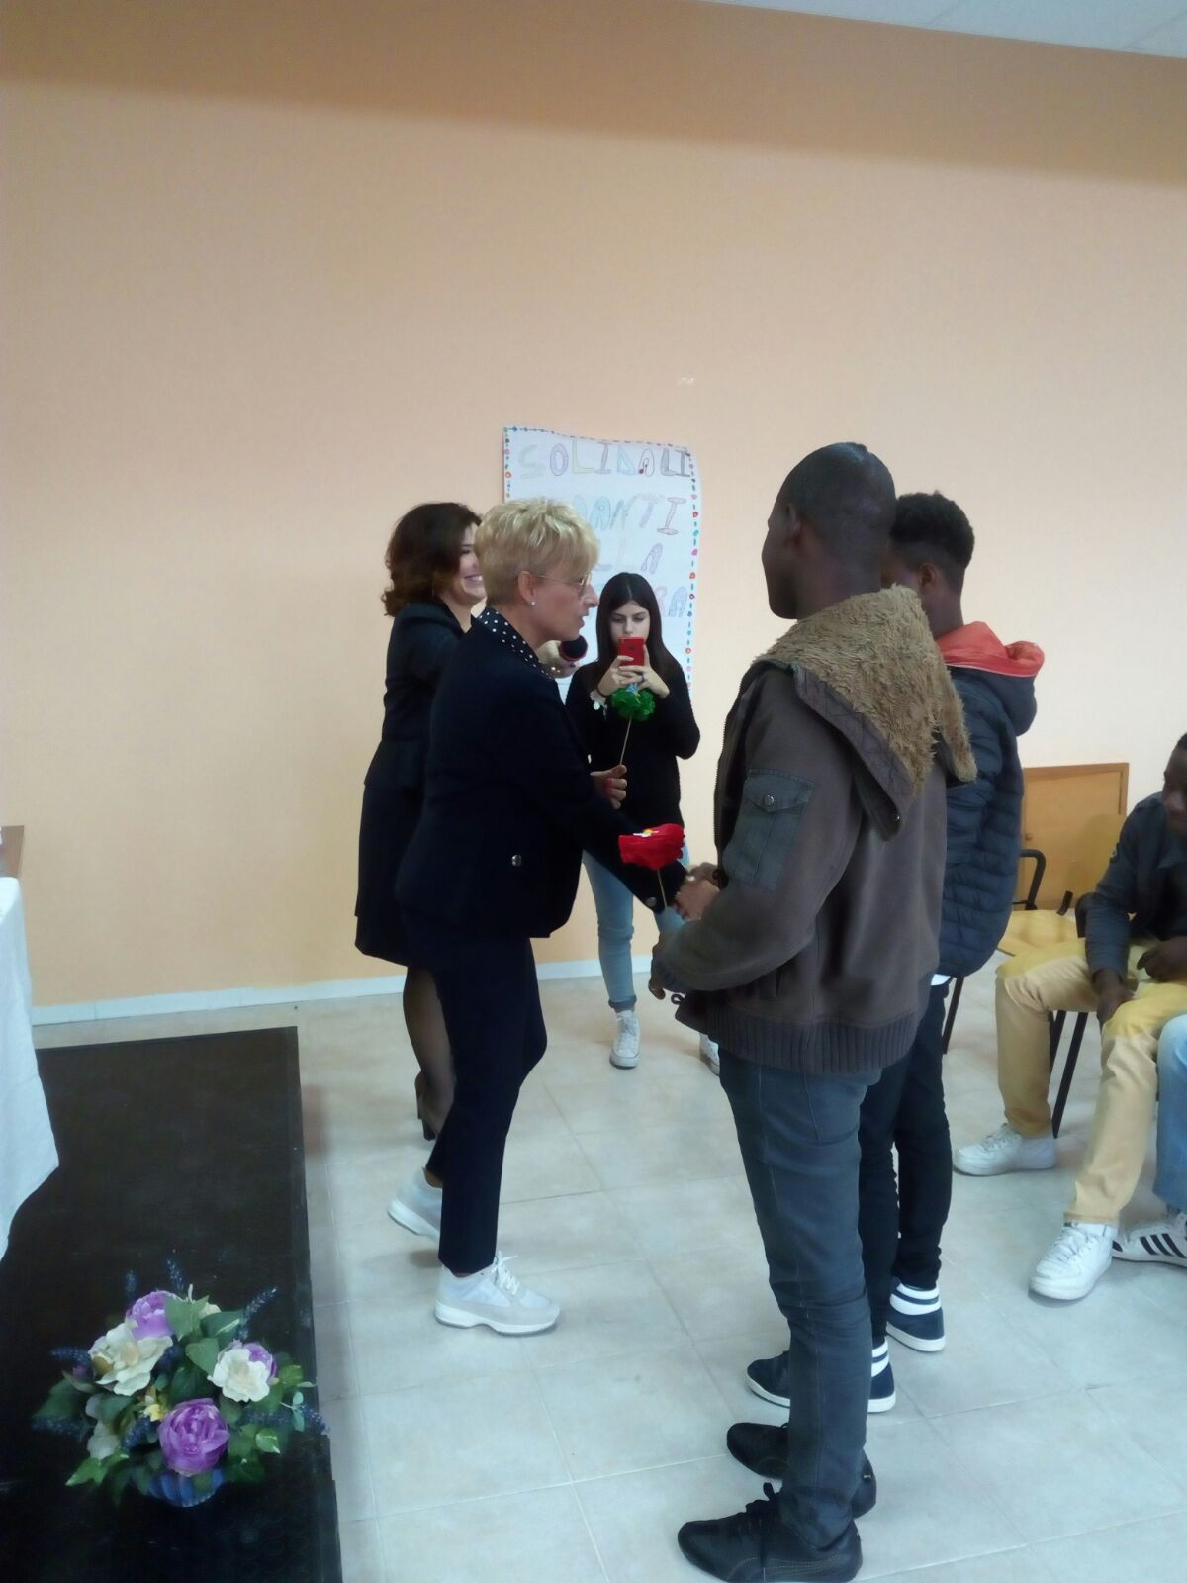
LIBRIAMOCI
Lettura e solidarietà

Slide 2
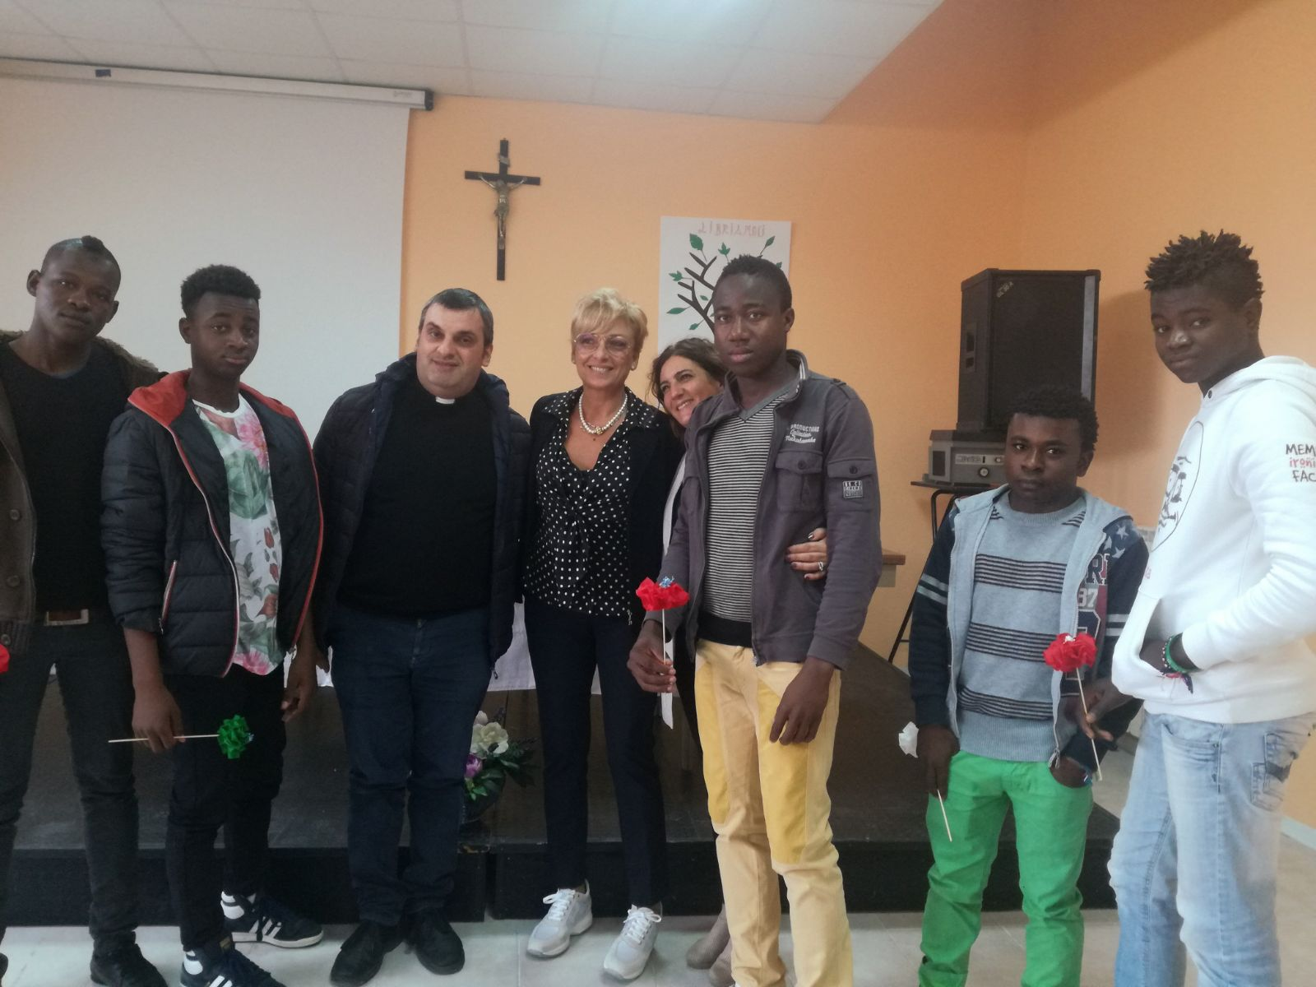
Il nostro Istituto accoglie gli alunni migranti

Slide 3
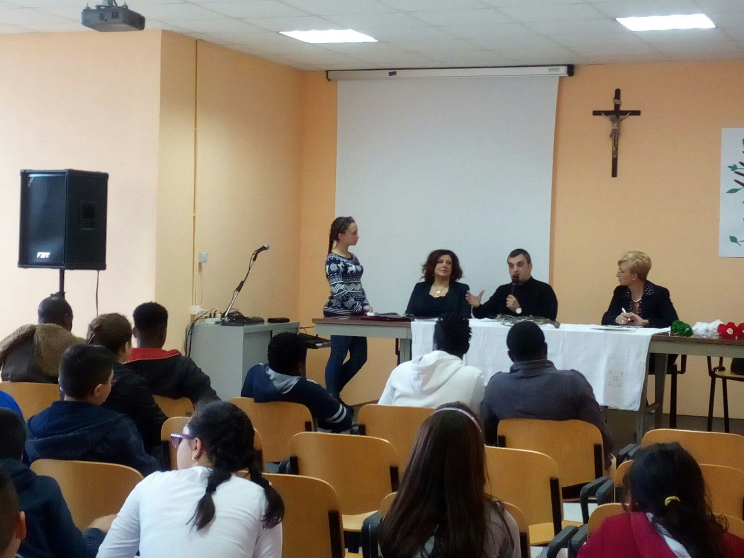
Dibattito con gli alunni

Slide 4
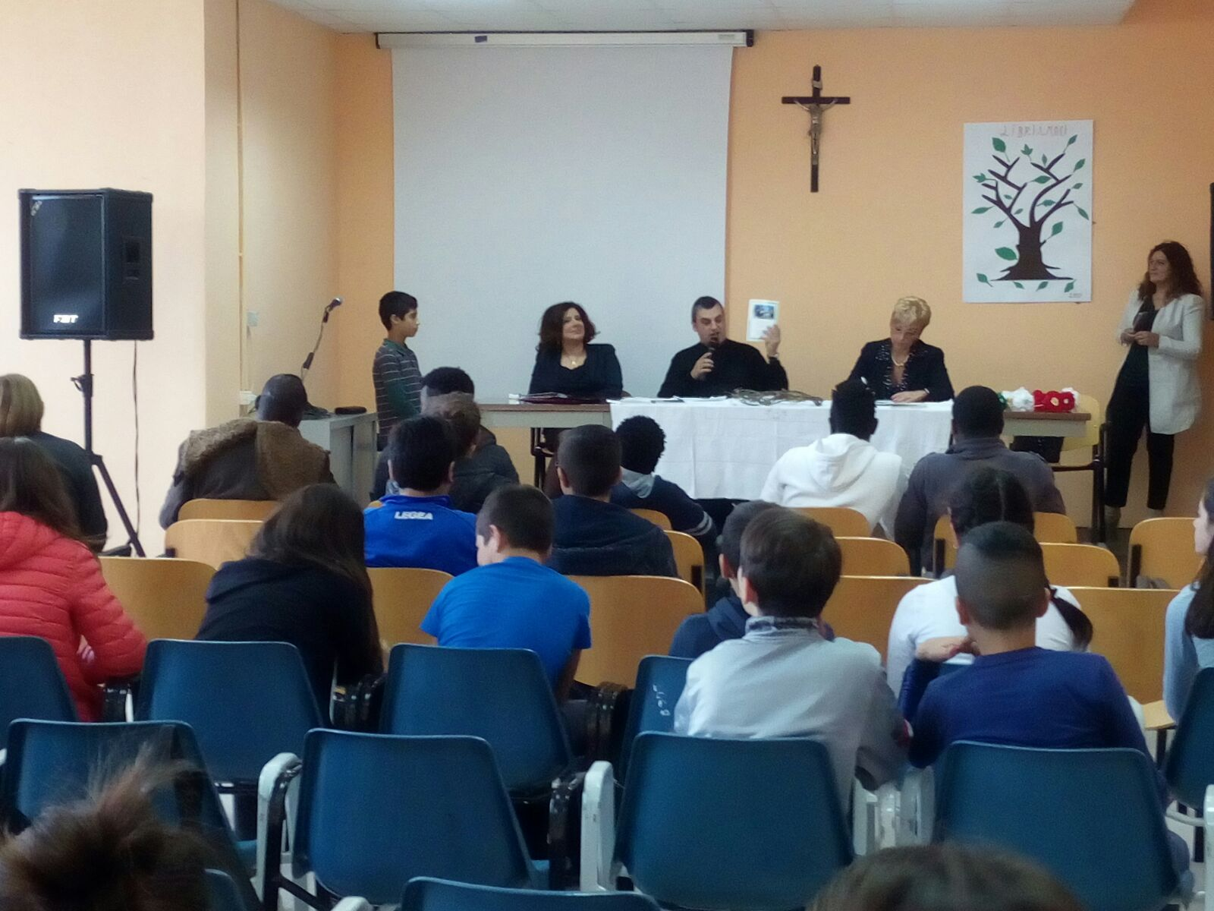

Slide 5
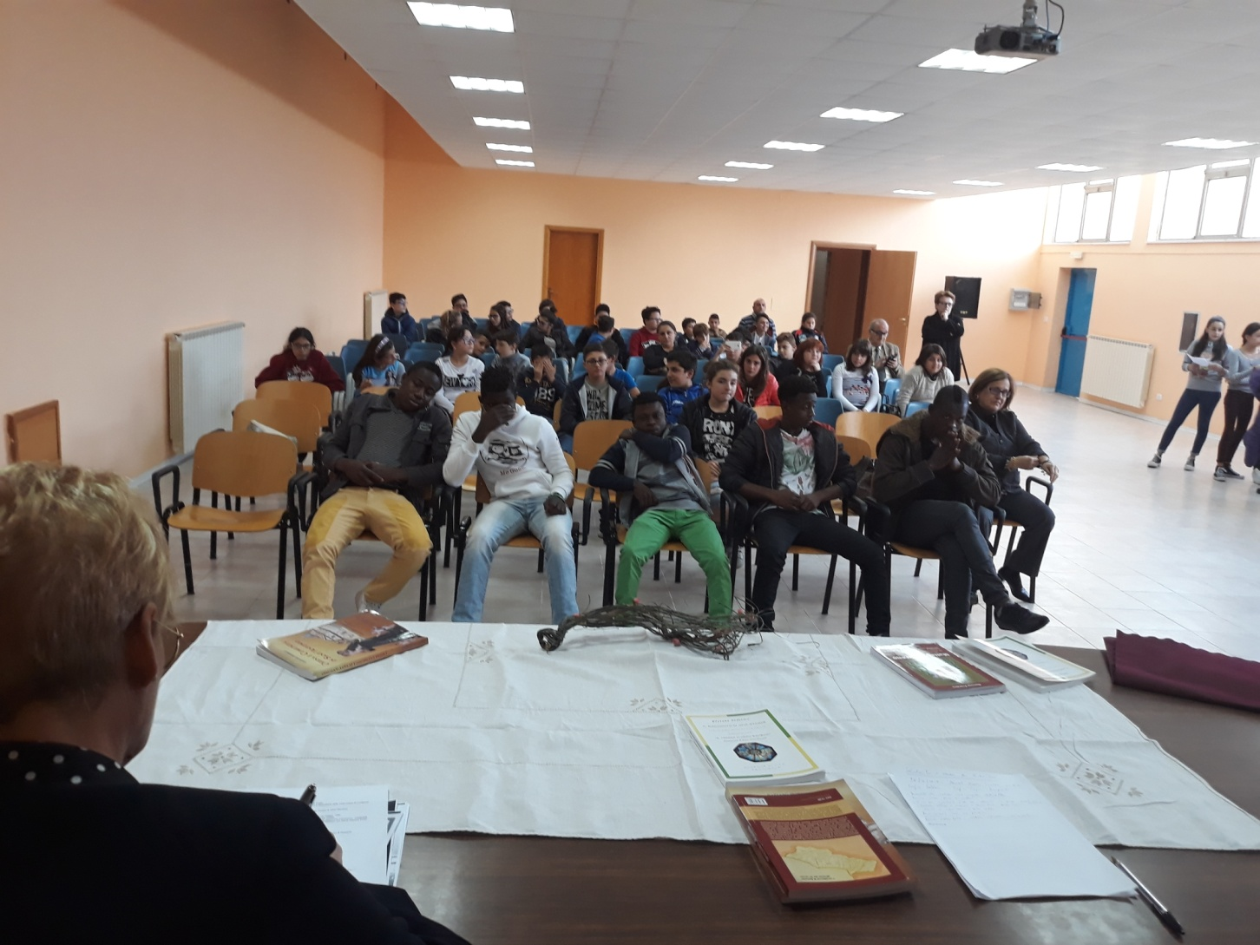

Slide 6
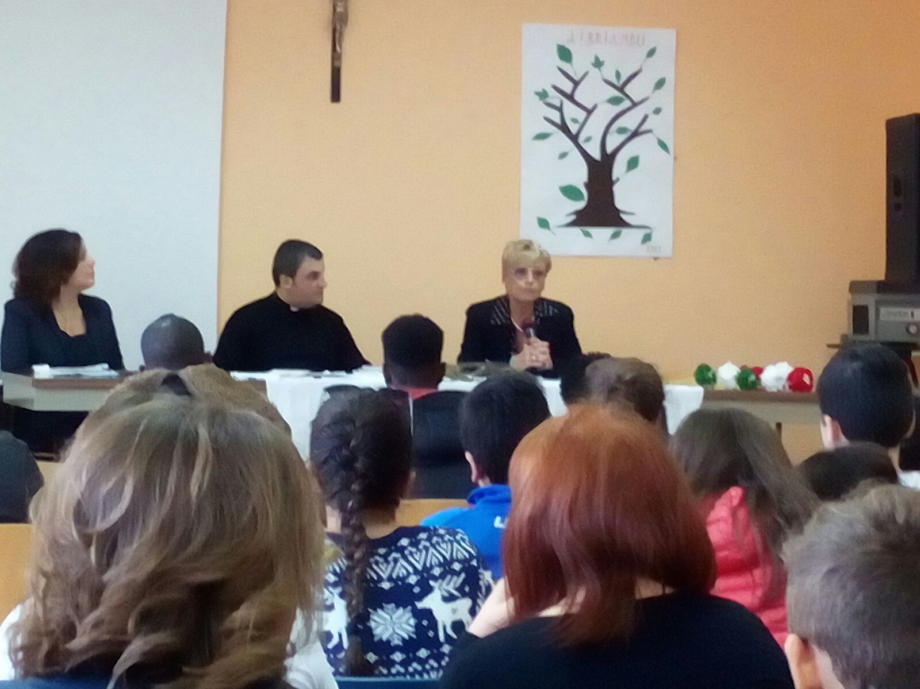
La lettura crea comunicazione, riflessione comune e quindi solidarietà

Slide 7
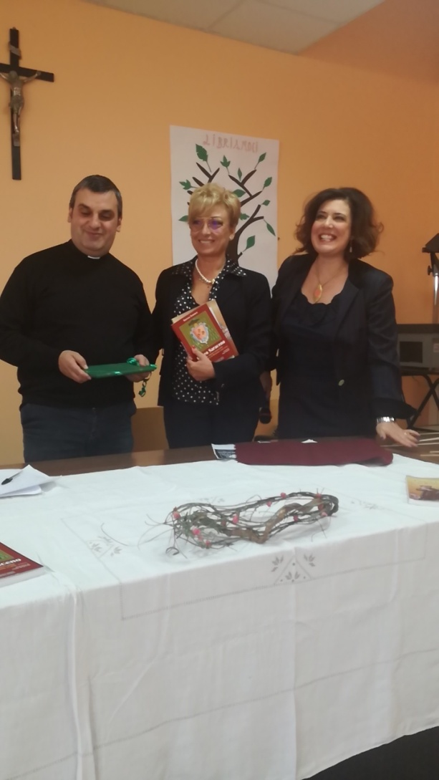
Ringraziamo Don Gaetano Federico

